Slide 1
程序设计基础
Programming Fundamentals
吴茜媛
WU, Xiyuan
E-mail: xywu@mail.xjtu.edu.cn

Slide 2
第五章 循环结构程序设计
C语言的构成体系总览
数据类型（数据结构+运算规则）
基本数据类型：整型、实型、字符型等
复杂数据类型：数组、指针、结构体、联合体等
运算符
语句（描述和控制操作步骤）
支持结构化程序设计
即C语言要有相应的语句来支持顺序、选择和循环结构
函数
C程序由一系列函数组成
C程序运行的基本单元

Slide 3
循环结构程序设计
问题：计算100个6相加
问题分析：多个数相加
算法设计：
算法1：6+6+……+6, 写100个6
算法2：若用一个变量来存放相加的结果，以上的式子可以表示为:
初始: s = 0 ;
接下来做: s = s+6;
s = s +6;
… …
s = s + 6;
s + 6 这个式子要反复循环做100次!
显然这个问题应该归结为循环问题

Slide 4
循环结构程序设计
C语言中提供的、可用于组成循环结构的语句
while 语句
do…while 语句
for 语句

Slide 5
while 语句
while语句一般用于事先不知道循环次数，在循环执行的过程中，根据条件来决定循环是否结束的情况
一般格式为:
while ( <表达式> )
循环体语句
执行流程如图：
表达式
0
非0
循环体语句
while语句的下一语句

Slide 6
举例
用while语句实现100个6相加
表达式
0
int main( )
{ int i=1, sum=0;
while (i<=100)
{
sum=sum+6；
i ++ ；
}
printf ( "The sum is: %d", sum ) ;
return 0;
}
非0
循环体语句
while语句的下一语句

Slide 7
说明
在循环体中，如果有需要一起执行的多条语句，则要用花括号括起来，构成复合语句（程序块），表示这些语句要一起执行完。
在循环体语句中，一定要有改变循环条件的语句，使循环能够终止，以免造成死循环。
int main( )
{ int i=1, sum=0;
while (i<=100)
{
sum=sum+6；
i ++ ； //改变循环条件的语句
}
printf ( "The sum is: %d", sum ) ;
return 0;
}
表达式
0
非0
循环体语句
while语句的下一语句

Slide 8
循环结构程序设计
C语言中提供的、可用于组成循环结构的语句
while 语句
do…while 语句
for 语句

Slide 9
do-while 语句
一般格式为:
do
循环体语句
while ( <表达式> )；
执行流程如图
循环体语句
表达式
0
非0
do-while语句的下一语句

Slide 10
举例
用do-while语句实现100个6相加
循环体语句
int main( )
{ int i=1, sum = 0 ；
do {
sum=sum+6 ；
i ++ ；
} while ( i <= 100 ) ；
printf ( "The sum is: %d", sum ) ；
return 0;
}
表达式
0
非0
do-while语句的下一语句

Slide 11
对比
do-while语句与while语句的区别:
do-while语句是先执行循环体语句一次，再判断条件是否成立
while语句则是先判断条件是否成立, 如果条件成立才执行循环体语句
根本区别
do-while语句的循环体至少被执行一次
while语句的循环体可能一次都不执行
循环体语句
表达式
0
非0
do-while语句的下一语句
表达式
0
非0
循环体语句
while语句的下一语句

Slide 12
循环结构程序设计
C语言中提供的、可用于组成循环结构的语句
while 语句
do…while 语句
for 语句

Slide 13
for 语句
for语句：用于循环次数已知的情况
一般格式为:
for ( <表达式1>； <表达式2>； <表达式3>)
循环体语句
for循环的执行流程如图：
例：求10!
n=1;
for ( i = 1 ；i <= 10 ；i ++)
{ n = n*i ；}
计算表达式1
表达式2
0
非0
循环体语句
计算表达式3
for语句的下一语句

Slide 14
for 语句
问题：计算100个6相加
算法2： 若用一个变量来存放相加的结果,以上的式子可以用表达式表示:
初始: s = 0 ;
接下来做:s = s+6;
s = s +6;
… …
s = s + 6;
s + 6 这个式子要反复做100次!
由于事先知道s+6 这个式子要做 100次,所以可以用 for 语句来实现这个算法

Slide 15
for 语句
#include <stdio.h>
int main( )
{
int i, sum = 0 ；
for ( i = 1 ；i <= 100 ；i ++)
{ sum = sum + 6 ； }
printf ( “The sum is: %d”, sum ) ；
return 0;
}
计算表达式1
表达式2
0
非0
循环体语句
计算表达式3
for语句的下一语句

Slide 16
说明
在for语句中,<表达式1> 、<表达式2>和<表达式3>都可以缺省
若<表达式2>缺省
默认此处的值永远为1, 即永远满足循环条件，将形成死循环。
因此，在循环体中要有退出循环体的语句。
例：
for ( i = 1 ； ；i ++)
{
if （i >100) break; //退出循环语句
sum = sum + 6 ；
}
for ( i = 1 ；i <= 100 ；i ++)
sum = sum + 6 ；

Slide 17
说明
缺省<表达式1>的情况
int i, sum = 0 ；
i=1；
for ( ；i <= 100 ；i ++)
sum = sum + 6 ；
缺省<表达式3>的情况
int i, sum = 0 ；
for ( i=1；i <= 100；)
{
sum = sum + 6 ；
i++；
}
for ( i = 1 ；i <= 100 ；i ++)
sum = sum + 6 ；

Slide 18
说明
<表达式1> <表达式2> <表达式3>都缺省的情况:
int i =1, sum = 0 ；
for ( ； ；)
{
if （i>100) break;
sum = sum + 6 ；
i++；
}
for ( i = 1 ；i <= 100 ；i ++)
sum = sum + 6 ；

Slide 19
循环嵌套
在循环体语句中又包含另一个循环语句时, 称为循环嵌套。
处于内部的循环称为内循环, 处于外部的循环称为外循环。
for ( i = 1；i<=9 ；i++)
{
for ( j = 1；j<=9；j++)
{
……
}
}
左图中：
外循环：红色
内循环：蓝色

Slide 20
循环嵌套
C语言规定
内循环必须完全嵌套在外循环中
内外循环不能交叉
内外循环的循环控制变量不能重名，如 i 和 j
for ( i = 1；i<=9 ；i++)
{
for ( j = 1；j<=9；j++)
{
……
}
}
for ( i = 1；i<=9 ；i++)
{
for ( j = 1；j<=9；j++)
{
}
……
}

Slide 21
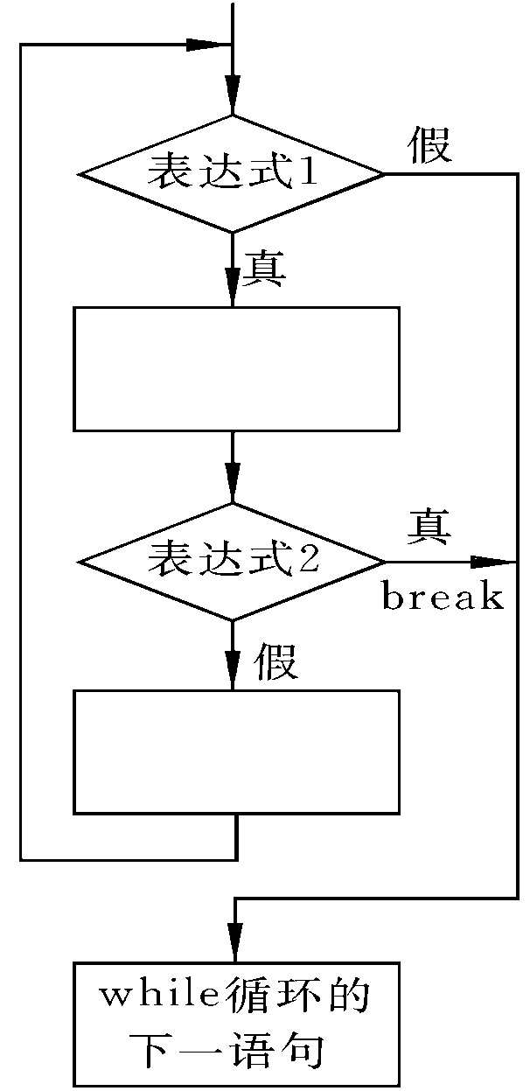
break语句进一步说明
break语句用于强制性中断循环，从循环语句跳出, 结束整个循环，转移到循环语句后面语句去执行。
一般格式是:
break ；
执行流程如图：

Slide 22
break语句进一步说明
例：
int main( )
{ int t;
for (t=0; t<100; t++)
{ printf(“%3d”, t);
if (t = =10) break;
}
return 0;
}
程序运行结果 : 0 1 2 3 4 5 6 7 8 9 10
t=0
t<100
0
非0
printf(“%3d”,t);
t == 10
非0
0
t++
for语句的下一语句

Slide 23
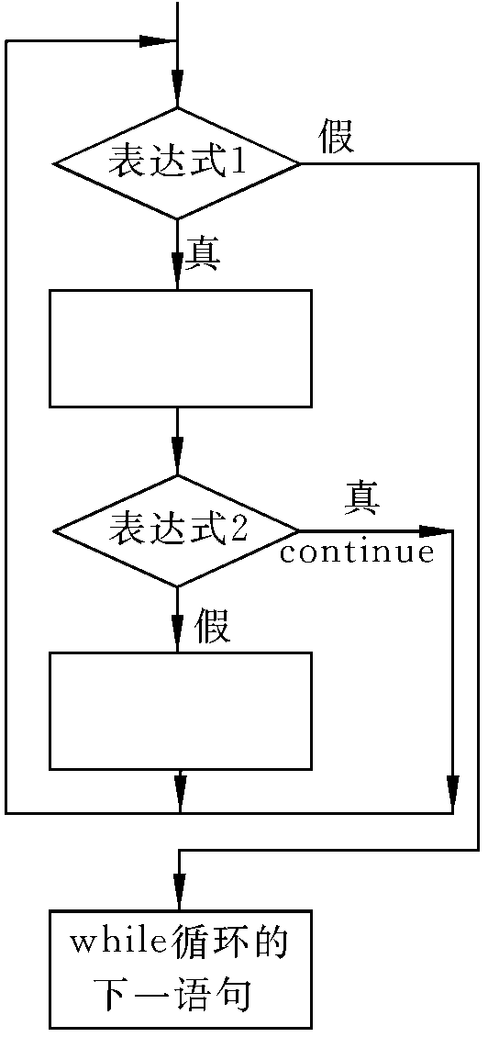
continue 语句
作用：提前结束本轮循环，强行执行下一轮循环
一般格式是:
continue ；
执行流程如图：

Slide 24
区别

Slide 25
continue语句举例
问题：输入整数，只输出正数。（当用户输入100时，表示结束）
问题分析
输入整数，大于0输出，小于等于0继续输入
什么时候结束？
算法设计：
问题分析
算法设计
测试
编码实现
调试
scanf (“ %d ”, &x )
x<=0
非0
0
printf(“ %d”, x )
x ! = 100
0
非0
执行循环的下一条语句

Slide 26
continue语句举例
编码实现
scanf (“ %d ”, &x )
x<=0
非0
0
int main( )
{ int x ；
do {
scanf (“ %d ”, &x ) ；
if ( x <= 0 ) continue ；
printf(“ %d”, x ) ;
} while ( x!=100 ) ；
printf (“\n Program Over\n" ) ；
return 0; }
printf(“ %d”, x )
x ! = 100
0
非0
执行循环的下一条语句

Slide 27
循环程序设计小结
C语言中提供的、可用于组成循环结构的语句
while 语句
do…while 语句
for 语句
搭配 break、continue

Slide 28
程序举例
例 求100～200间的全部素数。
问题分析
算法设计
测试
编码实现
调试

Slide 29
程序举例
问题分析：
重点是如何判断是素数？
什么是素数
一个正整数，除了能表示为它自己和1的乘积以外，不能表示为任何其它两个正整数的乘积。
例如，15＝3*5，所以15不是素数；13除了等于13*1以外，不能表示为其它任何两个整数的乘积，所以13是一个素数。
问题分析
算法设计
测试
编码实现
调试

Slide 30
程序举例
问题分析
算法设计
算法设计：
如何判断某数m是素数(数学上已有三种算法)
(1)遍历2以上到m-1以下的每一个整数，看是不是能整除m
若m为11，则要判断2、3、4……到10，共九个数是否能整除m;
(2)遍历2以上到m/2以下的每一个整数，看是不是能整除m
若m为11，m/2为5.5
则要判断2、3、4、5，共四个数是否能整除m;
(3)遍历2以上到 以下的每一个整数，看是不是能整除m
若m为11， =3.32
则要判断2、3，共两个数是否能整除m;
测试
编码实现
调试

Slide 31
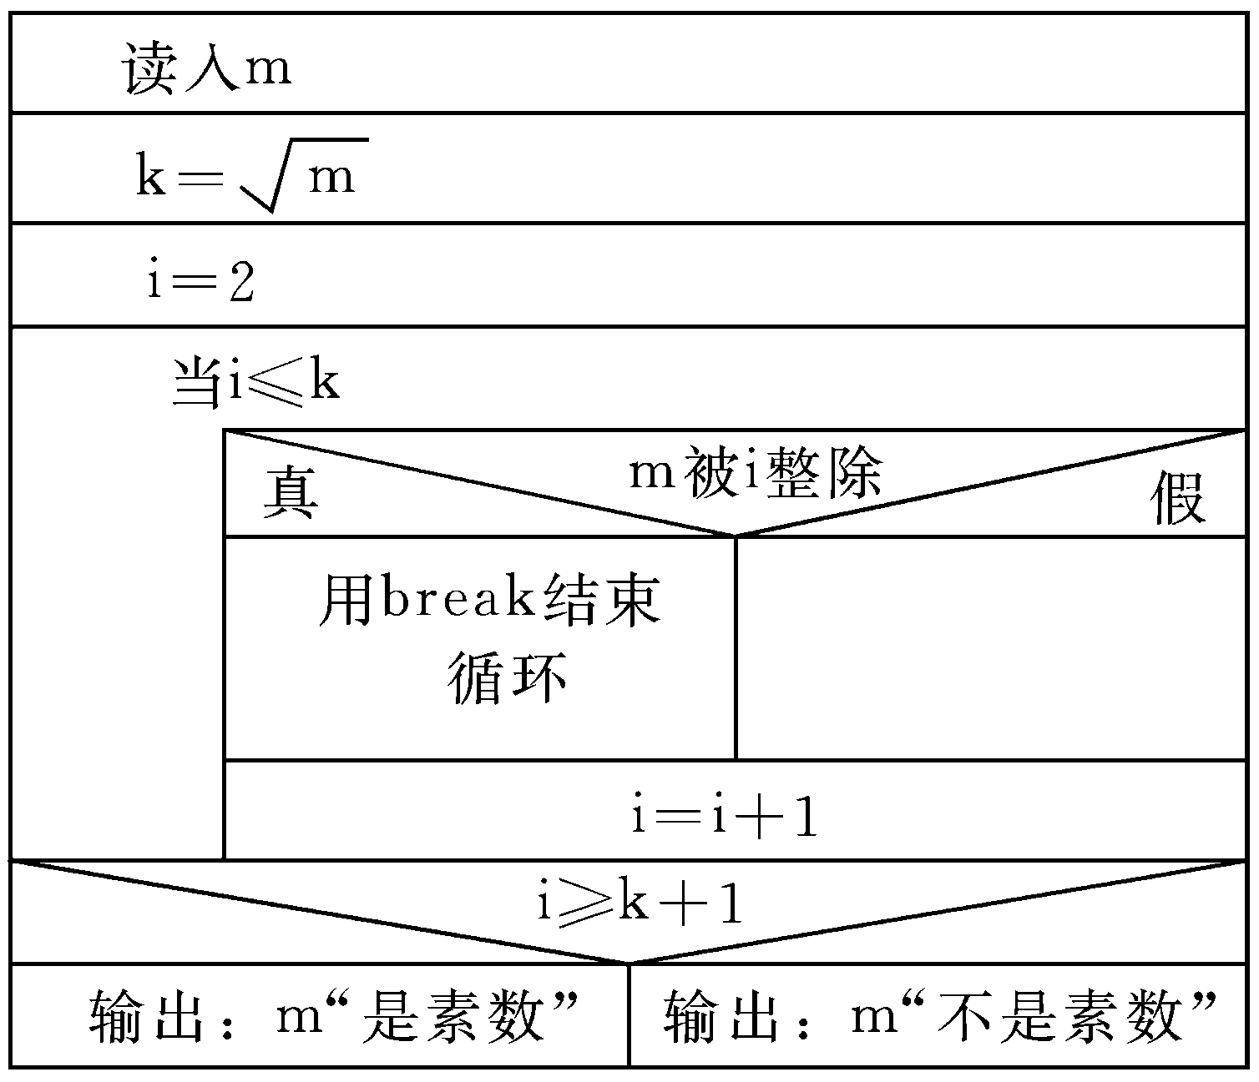
程序举例
用N-S流程图规范表示求素数的核心算法：
真
假

Slide 32
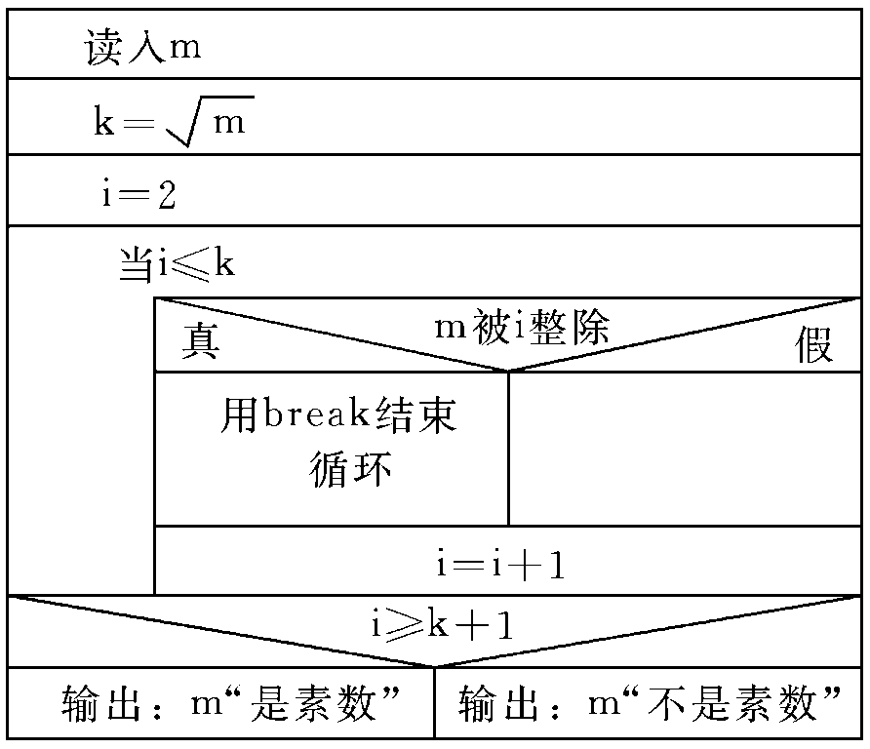
例: 求100～200间的全部素数。 #include <stdio.h> # include <math.h> int main( ) { int m，k，i，n=0; // 遍历从101到200之间的奇数，偶数肯定可以被2整除 for (m=101; m<200; m=m+2) { k= sqrt(m); //k是int型，舍弃小数 // 判断m是不是素数 for (i=2; i<=k; i++) if (m%i ==0) break; if (i>=k+1) printf(“%d是素数”，m); else printf(“%d不是素数”，m); } return 0; }
真
假

Slide 33
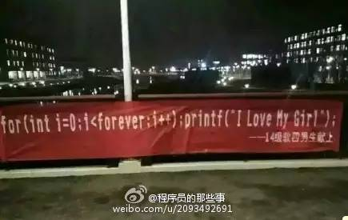
讨论
女神节一个“分号”的讨论：
for ( i=0; i<forever; i++ ) ; printf ( “I Love My Girl” );

Slide 34
讨论
#include <stdio.h>
int main( )
{ int i ;
for ( i=0; i<10; i++ ) ; printf ( “%3d”, i);
return 0;
}
上面的运行结果是：10
下面的运行结果是： 0 1 2 3 4 5 6 7 8 9
#include <stdio.h>
int main( )
{ int i ;
for ( i=0; i<10; i++ ) printf ( “%3d”, i);
return 0;
}

Slide 35
练习
以下程序片段的运行结果是：
int main( )
{ int x=1, y=10;
while ( x++!=4 ) --y;
printf(“x=%d, y=%d”, x, y);
return 0；
}
初始：x＝1, y=10
x++!=4 为T, y自减为9，
x自增为2
x++!=4 为T, y=8，
x=3
x++!=4 为T, y=7
x=4
x++!=4 为F, y不自减
x自增为5

Slide 36
程序举例
例: 输出如下 4*5 的矩阵
问题分析
算法设计
问题分析:
分析矩阵元素的规律性：第i行第j列的元素值=行号i * 列号j
测试
编码实现
调试

Slide 37
示例
算法设计
人的大脑如何处理？
设行下标为i，列下标为j
则矩阵元素(i,j)的值为：i*j
当i取1时，j取1、2、3、4、5
当i取2时，j取1、2、3、4、5
……
编写程序教会计算机模拟人脑的方法去做？
可以采用循环嵌套来处理

Slide 38
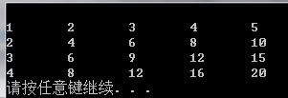
#include <stdio.h>
int main( )
{ int i, j, n=0; //n记录处理的元素个数
for ( i=1; i <=4; i++) //变量i保存行号
{
for ( j=1; j<=5; j++, n++) //变量j保存列号
{ if (n%5==0) { printf(“\n”); } //满5个元素换行
printf(“%d\t”, i*j); //打印元素值，用Tab键调整格式
}
}
printf(“\n”);
return 0;
}

Slide 39
程序举例
例: 输出如下 4*5 的矩阵，但不输出第3行。

Slide 40
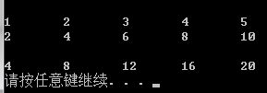
#include <stdio.h>
int main()
{ int i，j，n=0; //n记录处理的元素个数
for ( i=1; i <=4; i++) //变量i记录行号
{
for ( j=1; j<=5; j++, n++) //变量j记录列号
{ if (n%5==0) { printf(“\n”); } //满5个元素换行
if (i= =3 && j= =1) { break;}
printf(“%d\t”, i*j); //打印元素值，用Tab键调整格式
}
}
printf(“\n”);
return 0;
}

Slide 41

单选题
100分
关于break语句，正确的说法是：
A
只能用在循环语句里面
B
功能是结束本次循环，进入下一次循环
C
break语句不能跳出多重循环
D
continue等价
提交

Slide 42
程序举例
例: 输出如下 4*5 的矩阵，但不输出第3行第1列的元素。

Slide 43
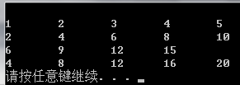
#include <stdio.h>
int main()
{ int i，j，n=0; //n记录处理的元素个数
for ( i=1; i <=4; i++) //变量i记录行号
{
for ( j=1; j<=5; j++, n++) //变量j记录列号
{ if (n%5==0) { printf(“\n”); } //满5个元素后换行
if (i==3 && j==1) { continue;}
printf(“%d\t”, i*j); //打印元素值，用Tab健调整格式
}
}
printf(“\n”);
return 0;
}

Slide 44
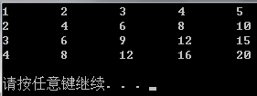
程序举例
进一步改进输出格式：去掉一开始的空行
最开始有一行空行
去掉空行

Slide 45
#include <stdio.h>
int main( )
{ int i, j, n=1; // n记录处理的元素个数
for ( i=1; i <=4; i++) //变量i记录行号
{
for ( j=1; j<=5; j++, n++)
{ printf(“%d\t”, i*j); //先打印元素值
if (n%5= =0) { printf(“\n”); } //输出满5个元素换行
}
}
printf(“\n”);
return 0;
}

Slide 46
程序举例
int main( )
{ int i ;
for( i =0; i <=5; i ++)
{ if ( i %2) printf( “ * ” );
else continue;
printf( “ # ” );
}
printf( “ $\n” ）；
return 0;
}
程序执行过程
i=0, 0%2=0, continue
i=1, 1%2=1, *#
i=2, 2%2=0, continue
i=3, 3%2=1, *#
i=4, 4%2=0, continue
i=5, 5%2=1, *#
i=6, $

Slide 47
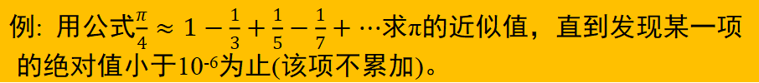
程序举例
例: 用公式$\frac{π}{4}≈1−\frac{1}{3}+\frac{1}{5}−\frac{1}{7}+⋯$求π的近似值，直到发现某一项的绝对值小于10⁻⁶为止(该项不累加)。
问题分析
算法设计
分析：多项式求和，找规律
(1) 每项的分子都是1
(2) 后一项的分母是前一项的分母加2
(3) 第1项的符号为正，从第2项起，每一项的符号与前一项的符号相反
根据以上规律构造每一项，检查其绝对值是否大于或等于10⁻⁶
测试
编码实现
调试

Slide 48
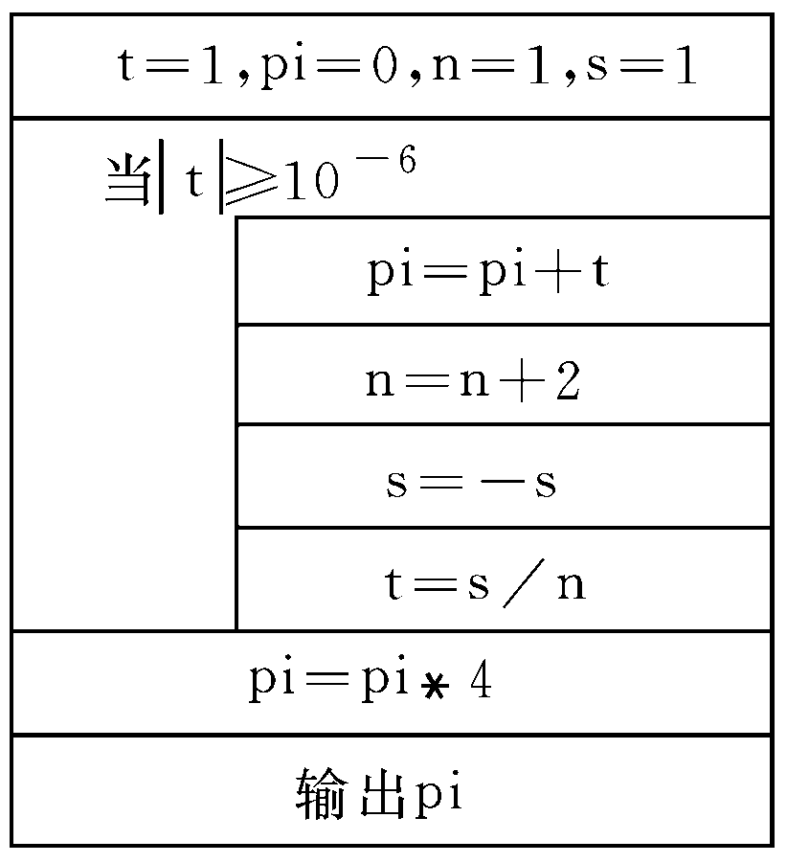
程序举例
例: 用公式$\frac{π}{4}≈1−\frac{1}{3}+\frac{1}{5}−\frac{1}{7}+⋯$求π的近似值，直到发现某一项的绝对值小于10⁻⁶为止(该项不累加)。
算法设计：
t：每一项
pi：累加和
n：分母
s：符号
问题分析
算法设计
测试
编码实现
调试

Slide 49
#include <stdio.h> #include <math.h> int main( ) { float t=1, pi=0, n=1; int s=1; while ( fabs( t ) >= 1e-6 ) { pi=pi+t; n=n+2; s=-s; t=s/n; } pi=pi*4; printf(“pi=%10.6f \n”, pi); return 0; }
例: 用公式$\frac{π}{4}≈1−\frac{1}{3}+\frac{1}{5}−\frac{1}{7}+⋯$求π的近似值，直到发现某一项的绝对值小于10⁻⁶为止(该项不累加)。
t：每一项
pi：累加和
n：分母
s：符号
运行结果：
pi= 3.141594
占10列，包含小数点，3前面补2个空格

Slide 50
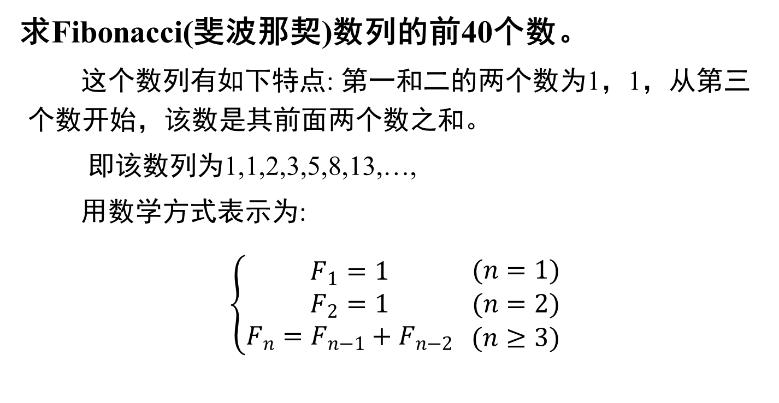
程序举例

Slide 51
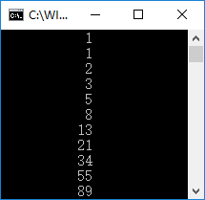
程序举例
1,1,2,3,5,8,13,……
求Fibonacci(斐波那契)数列的前40个数。
算法1：
每次处理1个数据
f1=1, f2=1
输出f1, f2
for i=1 to 38
 | f3=f1+f2
 | 输出f3
 | f1=f2
 | f2=f3
#include <stdio.h>
int main( )
{ int f1=1, f2=1, f3; //初始化前两项
int i;
printf("%12d\n%12d\n",f1,f2);
for ( i=1; i<=38; i++)
{ f3=f1+f2; //每次处理1个数据
printf(“%12d\n”, f3);
f1=f2;
f2=f3;
}
return 0; }
运行结果：

Slide 52
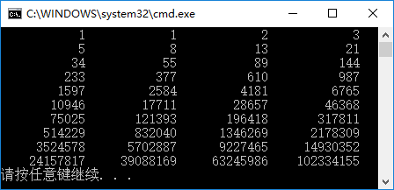
程序举例
1,1,2,3,5,8,13,……
#include <stdio.h>
int main( )
{ int f1=1, f2=1; //初始化前两项
int i;
//每次处理2个数据，40个数只需20次
for ( i=1; i<=20; i++)
{ printf(“%12d %12d ”, f1, f2);
//每输出4个数据后换行
if ( i%2==0) printf(“\n”);
f1=f1+f2; //计算下一个f1
f2=f2+f1; //计算下一个f2
}
return 0;
}
算法2：
每次处理2个数据
f1=1, f2=1
for i=1 to 20
 | 输出f1, f2
 | f1=f1+f2 f2=f2+f1
运行结果：

Slide 53
循环程序举例
程序举例
例：译密码。为使电文保密，往往按一定规律将其转换成密码，收报人再按约定的规律将其译回原文。例如，可以按以下规律将电文变成密码：将字母A变成字母E，a变成e，即变成其后的第4个字母，W变成A，X变成B，Y变成C，Z变成D，小写同样变化。
从键盘输入一行字符，输出加密后的结果。
问题分析:
判断哪些字符不需要改变，哪些字符需要改变。
(2) 通过改变字符c的ASCII值，将其变为指定的字母。
‘A’~‘V‘ 或 ’a’~‘v’： c=c+4
‘W’~‘Z’ 或 ‘w’~‘z’： c=c-22

Slide 54

循环程序举例
程序举例
#include <stdio.h>
int main()
{ char c;
c=getchar(); //获取一个字符给字符变量c
while ( c !=‘\n’ ) //检查是否输入的一行字符结束了
{ if ( ( c>='a' && c<='z') || (c>='A' && c<='Z') ) //c如果是字母
{ if ( c>='W' && c<='Z' || c>='w' && c<='z')
c=c-22; //如果是26个字母中最后4个字母之一，就c-22
else
c=c+4; 否则c加4，即变成其后第4个字母
}
printf(“%c”,c); //输出加密后的字符
c=getchar(); //获取下一个要转换的字符给c
}
printf("\n");
return 0; }

Slide 55
循环程序举例
程序优化1
#include <stdio.h>
int main()
{ char c;
c=getchar(); //获取一个字符给字符变量c
while ( c!=‘\n’ ) //检查是否输入的一行字符结束了
{ if ( ( c>='a' && c<='z') || (c>='A' && c<='Z') ) //c如果是字母
{ if ( c>='W' && c<='Z' || c>='w' && c<='z')
c=c-22; //如果是26个字母中最后4个字母之一，就c-22
else
c=c+4; 否则c加4，即变成其后第4个字母
}
printf(“%c”,c); //输出加密后的字符
c=getchar(); //获取下一个要转换的字符给c
}
printf("\n");
return 0; }
while ( (c=getchar( ) ) !='\n‘ )
c=c+4; //只要是字母，都先加4
//如果是26个字母中最后4个字母之一， c值变为对应的最前面的4个字母
if ( c>'Z' && c<='Z'+4 || c>'z' && c<='z'+4) c=c-26;

Slide 56
循环程序举例
程序优化2
#include <stdio.h>
int main()
{ char c;
c=getchar(); //获取一个字符给字符变量c
while ( c!=‘\n’ ) //检查是否输入的一行字符结束了
{ if ( ( c>='a' && c<='z') || (c>='A' && c<='Z') ) //c如果是字母
{ if ( c>='W' && c<='Z' || c>='w' && c<='z')
c=c-22; //如果是26个字母中最后4个字母之一，就c-22
else
c=c+4; 否则c加4，即变成其后第4个字母
}
printf(“%c”,c); //输出加密后的字符
c=getchar(); //获取下一个要转换的字符给c
}
printf("\n");
return 0; }
while ( (c=getchar( ) ) !='\n‘ )
c=c+4; //只要是字母，都先加4
//如果是26个字母中最后4个字母之一， c值变为对应的最前面的4个字母
if ( c>'Z' && c<='Z'+4 || c>'z' && c<='z'+4) c=c-26;
//如果是26个字母中最后4个字母之一， c值变为对应的最前面的4个字母
if ( c>'Z' && c<='Z'+4 || c>'z') c=c-26;

Slide 57
小结
C语言中提供的、可用于组成循环结构的语句
while
do…while
for
break、continue

Slide 58
第五章 循环结构程序设计
C语言的构成体系总览
数据类型（数据结构+运算规则）
基本数据类型：整型、实型、字符型等
复杂数据类型：数组、指针、结构体、联合体等
运算符
语句（描述和控制操作步骤）
支持结构化程序设计
即C语言要有相应的语句来支持顺序、选择和循环结构
函数
C程序由一系列函数组成
C程序运行的基本单元

